Slide 1
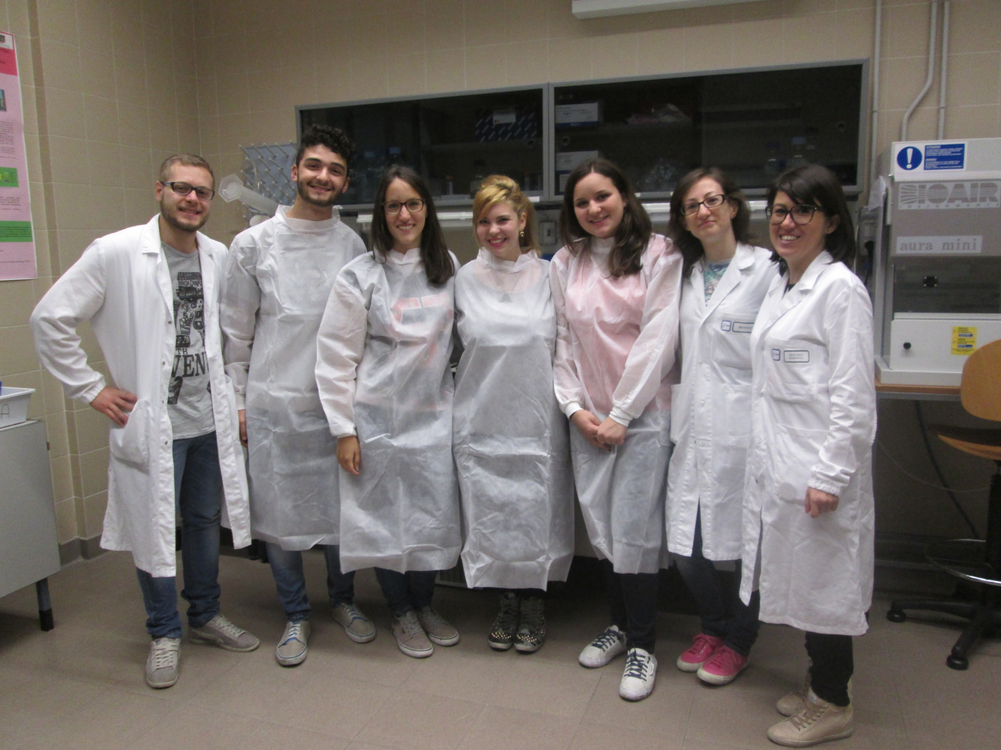
SUMMER SCHOOL all’Istituto
Zooprofilattico Sperimentale
Laboratorio di Microbiologia Molecolare e Batteriologia Speciale

Slide 2
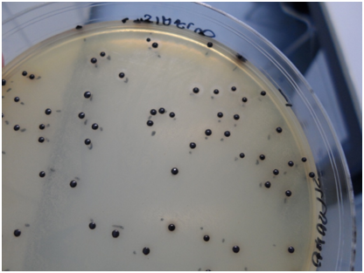
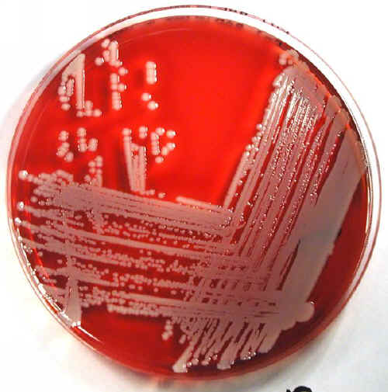
Isolamento e identificazione
di
“Staphyloccocus aureus”

Slide 3
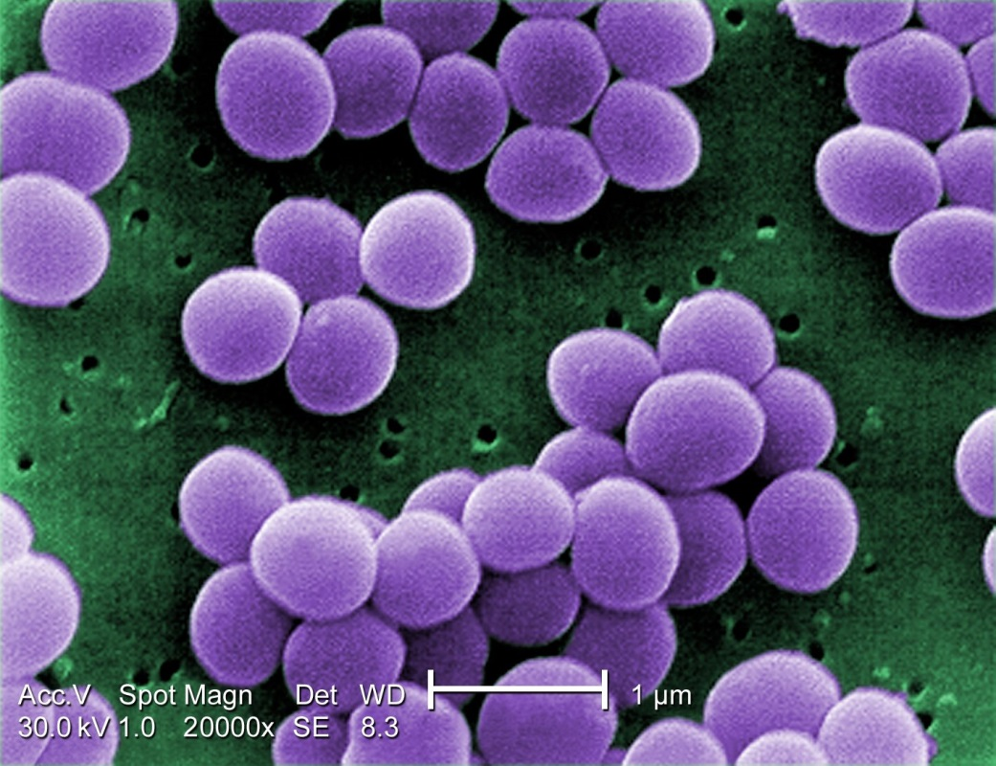
Staphylococcus aureus:
Germe ubiquitario presente in ambiente,uomo e alimenti.
Caratteristiche Generali:
Gram +
Forma coccica, con tipica disposizione ‘‘a grappolo’’
Fam. Micrococcaceae
Asporigeno
Coagulasi +
Catalasi +
Anaerobio facoltativo
Alofilo (7.5% NaCl)

Slide 4
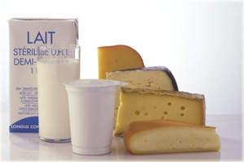
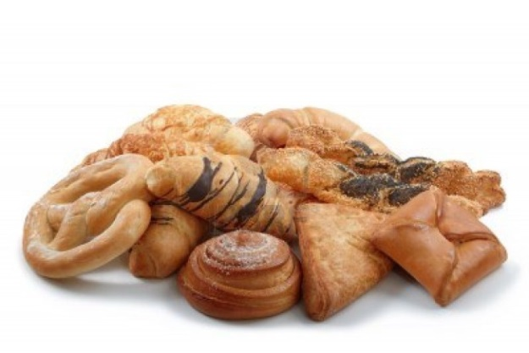
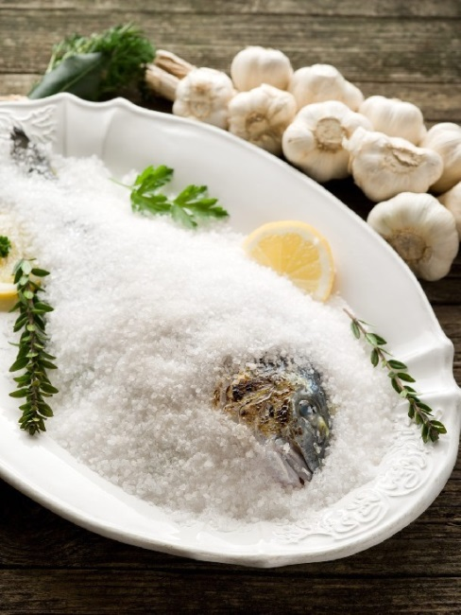
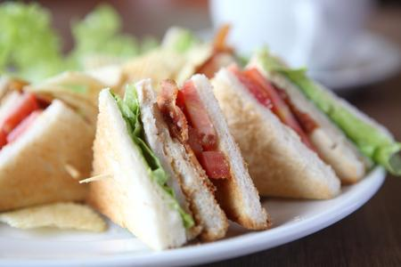
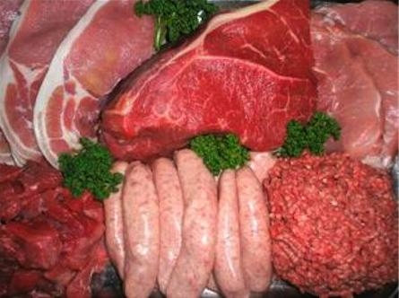
Matrici Alimentari frequentemente contaminate:
Cause:
carenze nell’igiene personale, degli utensili
ed attrezzature ad una massiccia;
ricontaminazione di prodotti già risanati termicamente;
conservazione inadeguata degli alimenti.
Latte e derivati
Prodotti da pasticceria
Alimenti manipolati e alimenti «da buffet»
Carne e prodotti carnei
Prodotti ittici e/o
sotto sale

Slide 5

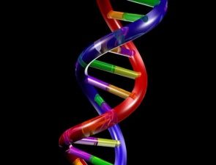
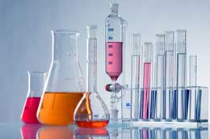

ATTIVITA’ SVOLTA

Slide 6
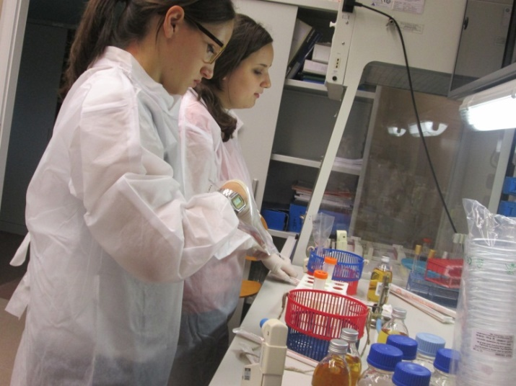
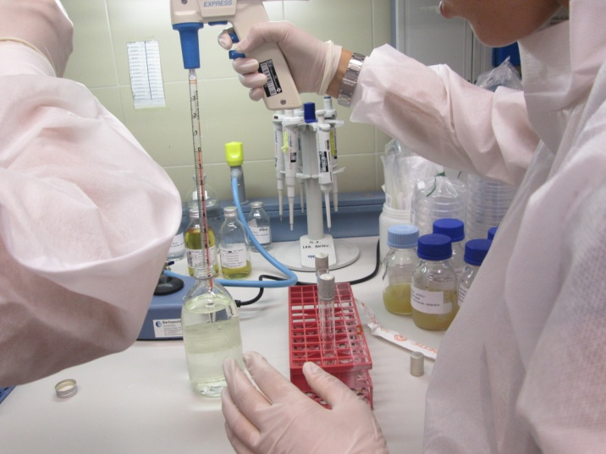
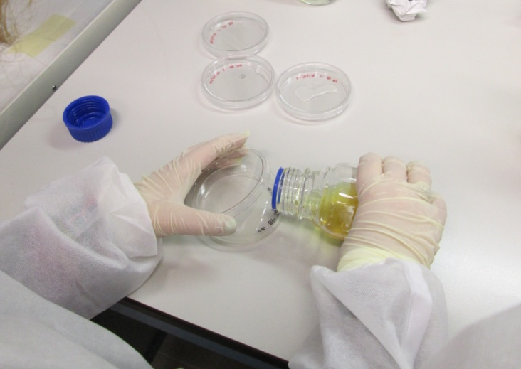
Preparazione del campione: 25 ml tal quale di latte e 225 ml BPW( terreno di arricchimento primario non selettivo per la crescita di microrganismi);
Diluizioni 1:10 → 1 ml di campione e 9 ml di Peptone Sale (terreno pre-arricchimento non selettivo);
Trasferire 1 ml di campione per ogni diluizione in piastre Petri (94 mm) e aggiungere il terreno per la crescita di S. aureus ( RPF )

Slide 7
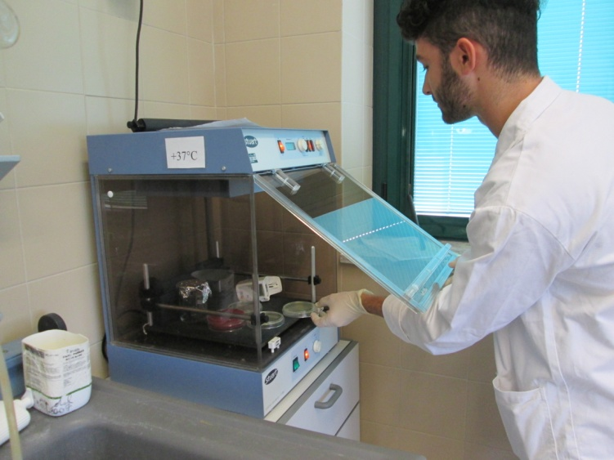
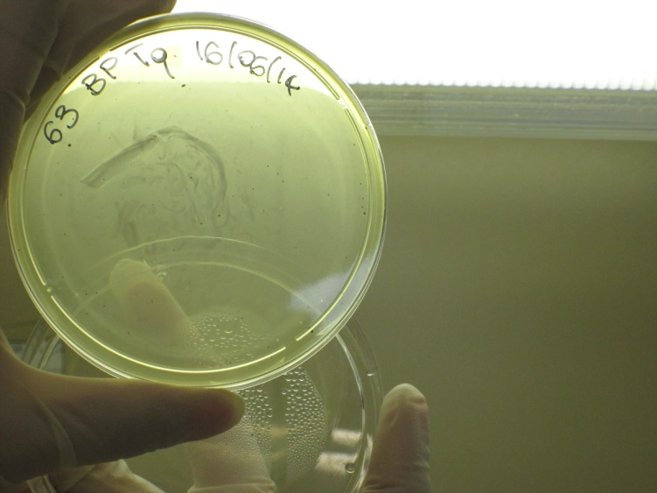
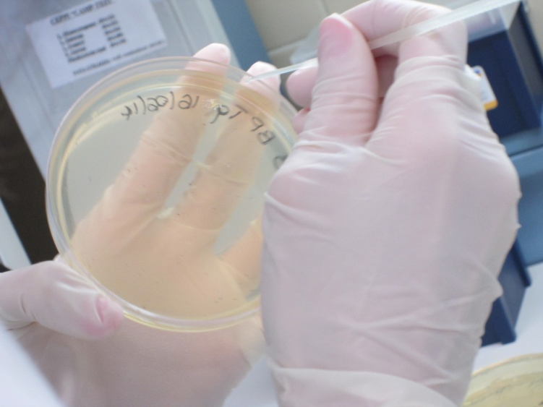
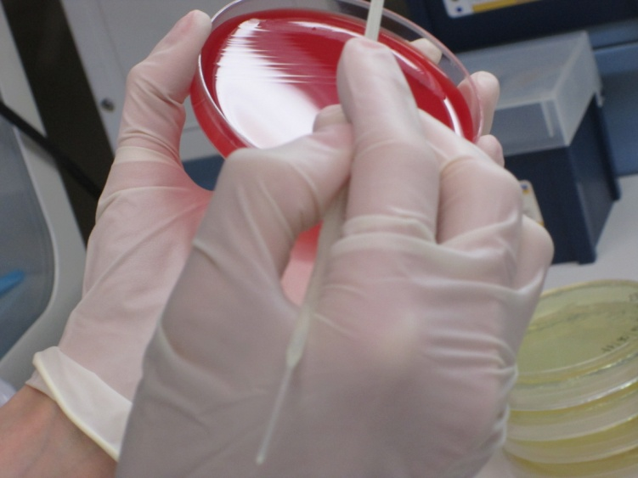
Incubazione in termostato a 37° per 24-48 h e conteggio delle colonie
Semina su terreno Chromagar e Agar-sangue

Slide 8
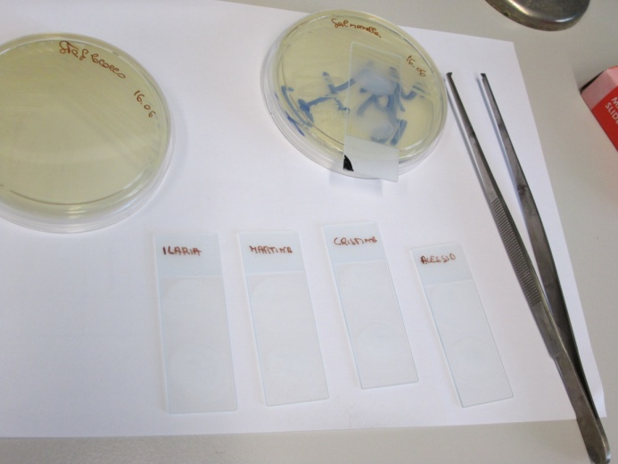
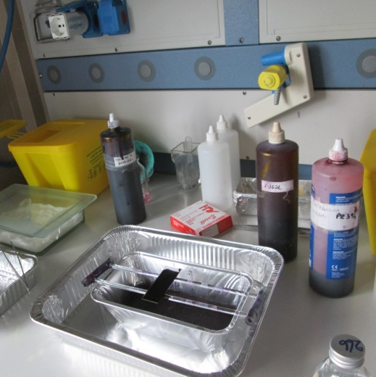
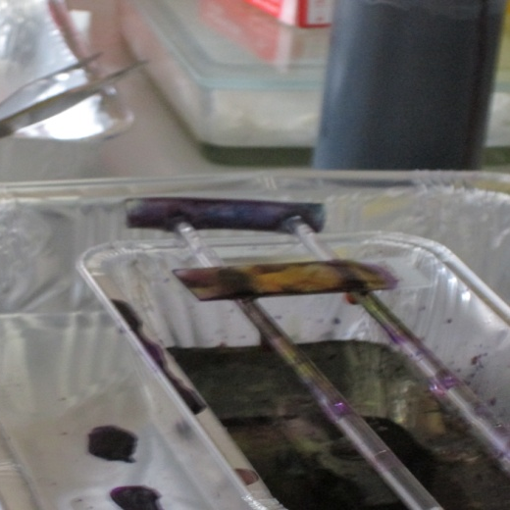
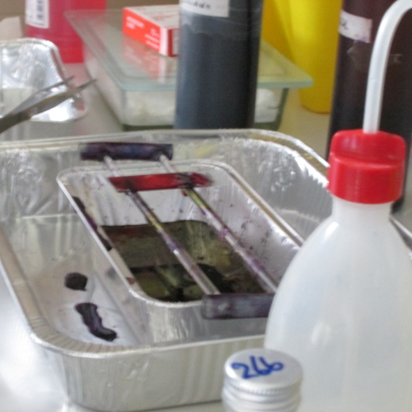
Colorazione di GRAM
Stemperare una colonia batterica ISOLATAseminata su agar sangue o su TSA in 2 ml di soluzione fisiologica e far essiccare sulla fiamma del becco Bunsen
Si utilizzano due coloranti ed un fissante :
Violetto di Genziana
Lugol
Sofranina

Slide 9
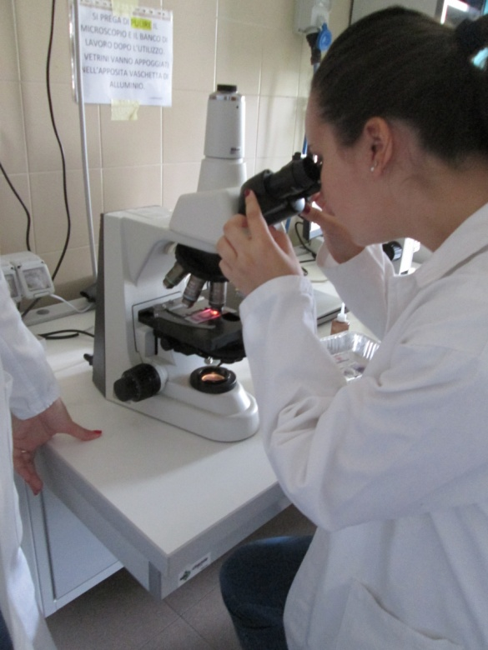
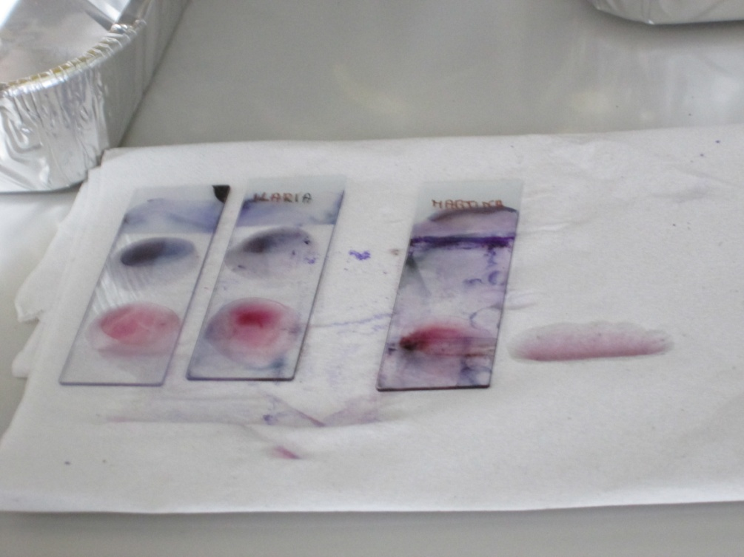
Osservazione al microscopio ottico;
Identificazione del batterio in base alla colorazione ottenuta.
I Batteri Gram⁺ trattengono il colore violetto,mentre quelli Gram⁻ assumeranno un colore rosato.

Slide 10

PROVE MOLECOLARI

Slide 11
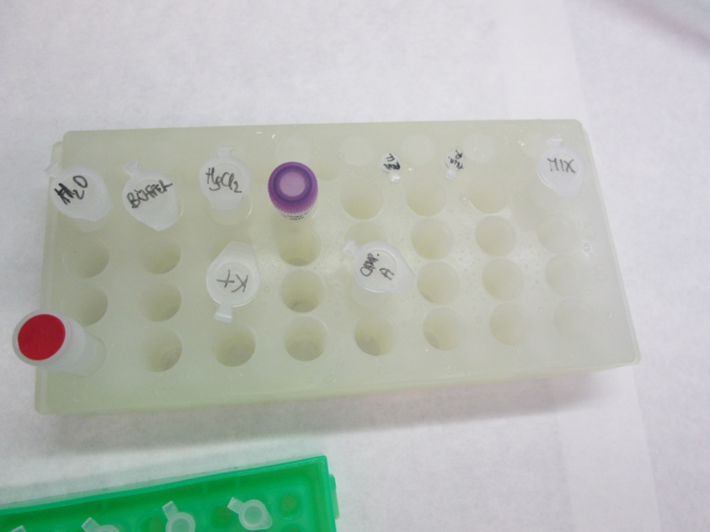
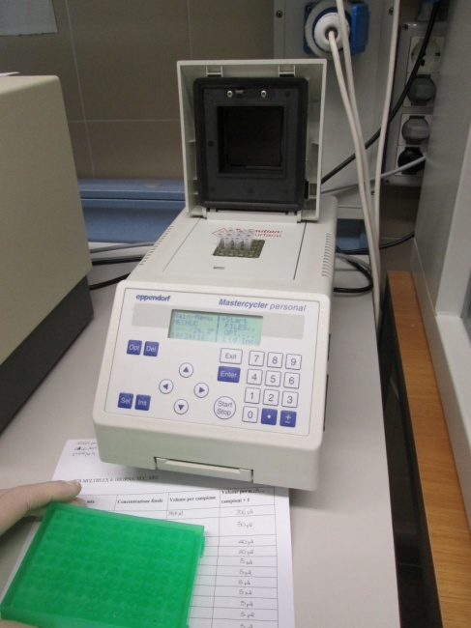
PCR (polymerase chain reaction) : tecnica di biologia molecolare che consente la moltiplicazione (amplificazione) di frammenti di DNA dei quali si conoscono le sequenze nucleotidiche iniziali e terminali.
Preparazione campioni (10+1):
Inserire:
  336.6 µl di H₂O distillata;
  55 µl Buffer di reazione;
  44 µl di MgCl (Cloruro di Magnesio)
  22 µl di DNTP
  11 µl di Primer Forward
  11 µl di Primer Reverse
  5 µl di DNA in ogni campione
8 campioni + controllo positivo (K⁺) e controllo negativo (K⁻)

Slide 12
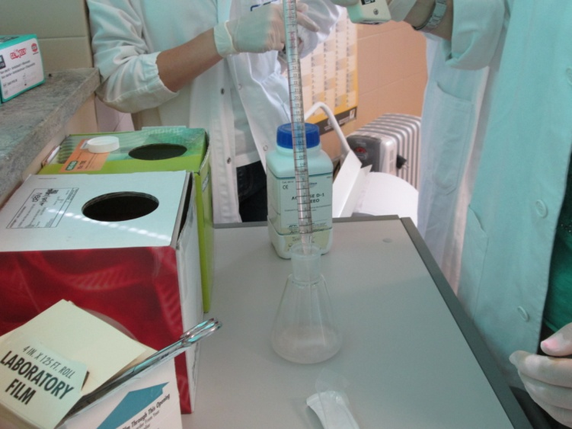
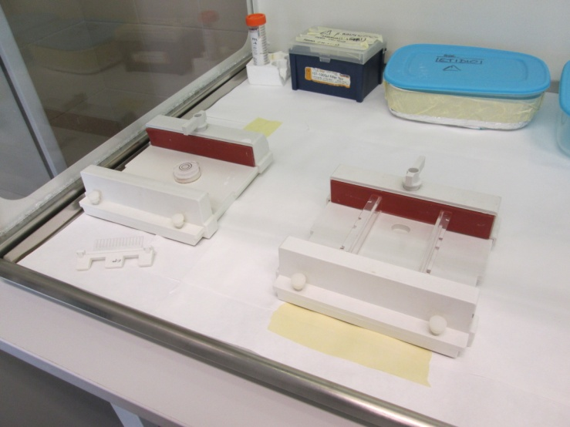
Elettroforesi in gel d’Agarosio (tecnica utilizzata per analizzare e separare acidi nucleici. Essa sfrutta le cariche presenti nelle molecole di DNA o RNA (con carica negativa), per farle migrare, in un campo elettrico, attraverso il gel di Agarosio;
Preparazione del gel d’Agarosio all’1% : 1 gr di Agarosio e 25 ml di tampone TBE
Sciogliere il composto e posizionare il tutto nell’apposito supporto

Slide 13
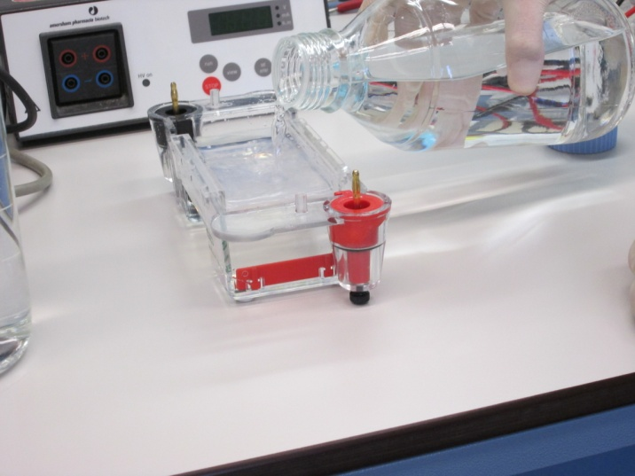
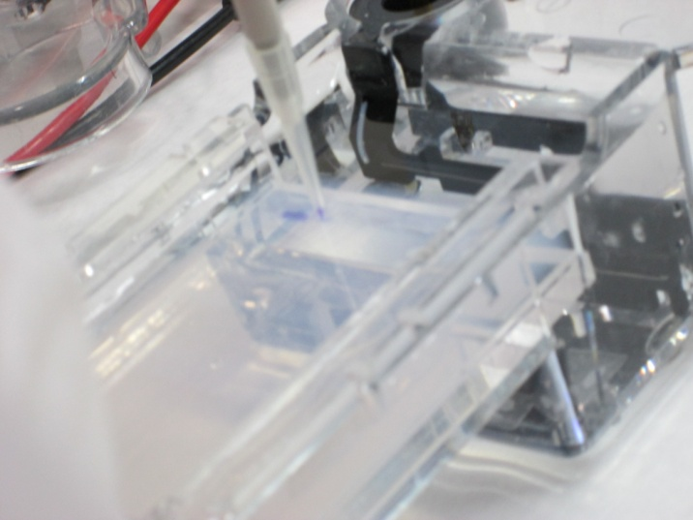
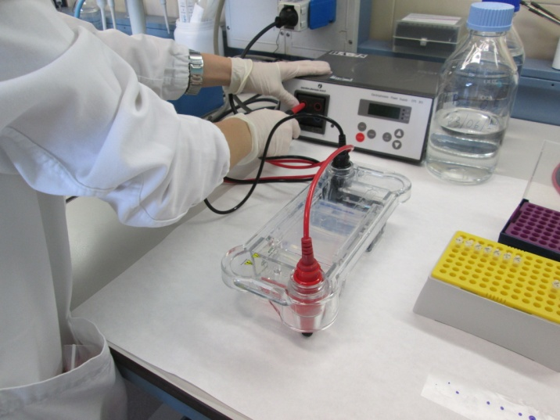
Immergere completamente il gel nel tampone di corsa;
Caricamento campioni: 1 µl di DNA, 9 µl di H₂O e 2 µl di colorante
Avvio corsa elettroforetica

Slide 14
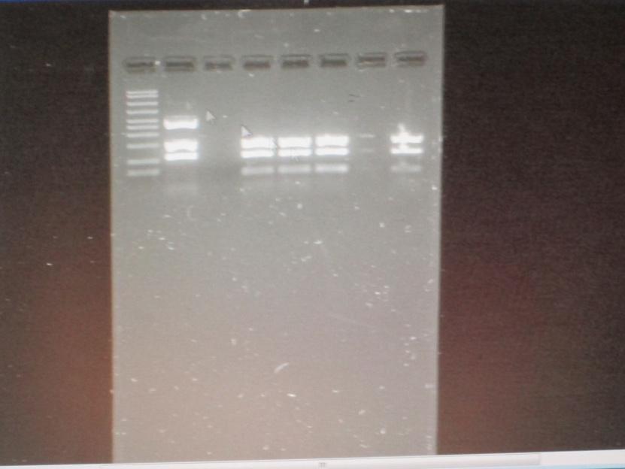
LETTURA al transilluminatore (UV )a 320 nm
RISULTATO DELLA CORSA ELETTROFORETICA
Il gel funge da setaccio essendo costituito da una rete di pori, i quali consentono di separare le molecole in base alla loro grandezza. Per questo motivo le più piccole attraversano più velocemente i pori rispetto a quelle più grandi, avremo, quindi, una separazione in funzione della GRANDEZZA: i frammenti più piccoli corrono più velocemente.

Slide 15
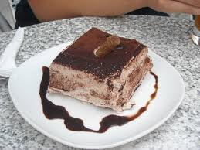
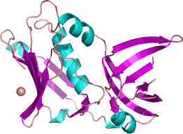
RICERCA DELLA TOSSINA
STAFILOCOCCICA

Slide 16
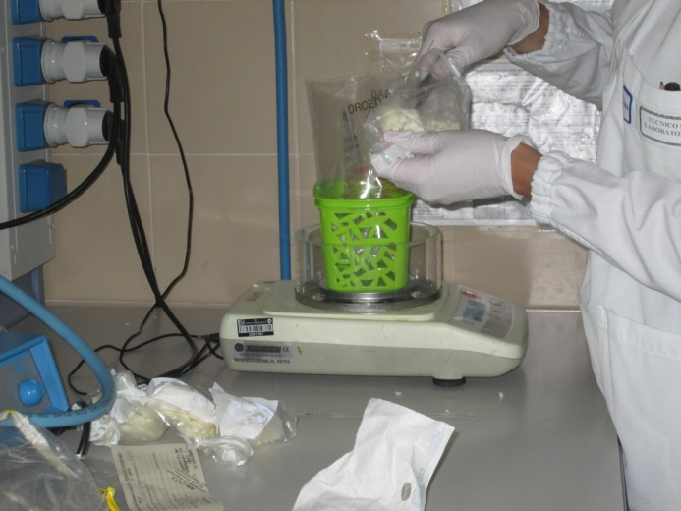
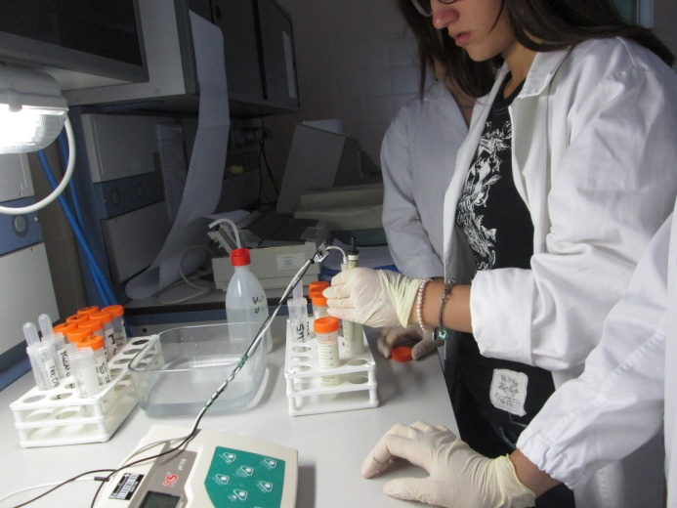
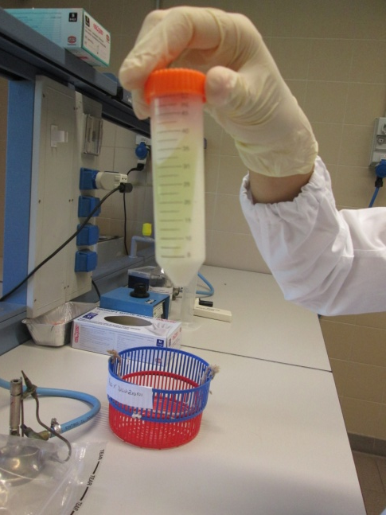
Preparazione campione:
  25 gr di formaggio
  40 ml di H₂O preriscaldata
Utilizzo pHmetro, con successivo processo di acidificazione e neutralizzazzione
Centrifugare per ottenere la separazione della matrice solida (sul fondo) dalla matrice liquida (in superficie)

Slide 17
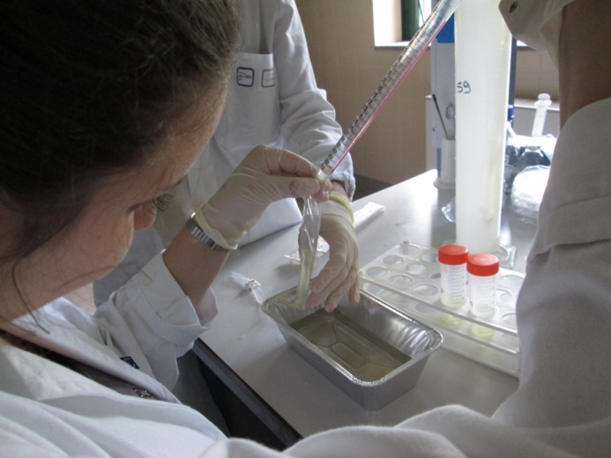
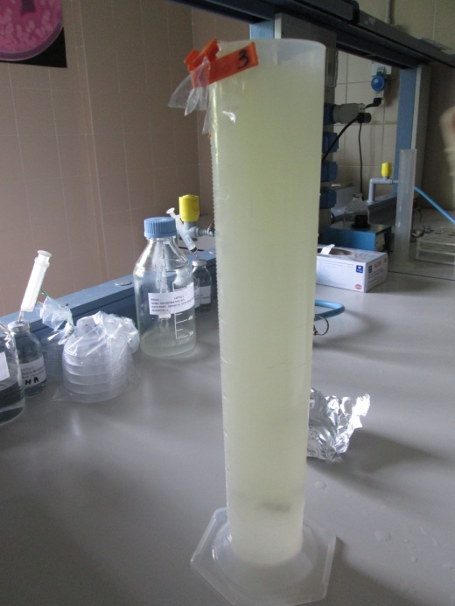
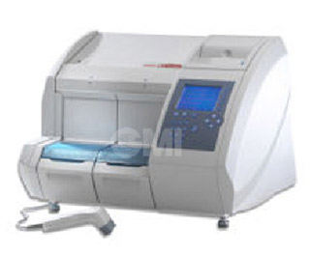
Prelevare la matrice liquida
Lasciare per 24h i campioni in glicole polietilenico (PEG)
Per effetto dell’osmosi, verificheremo se la tossina
è presente o meno nel campione esaminato mediante analisi immunoenzimatica.

Slide 18



Tutor di laboratorio:
Dr. Maria Grazia Basanisi
Dr. Gianfranco La Bella
Dr. Gaia Nobili
Responsabile del laboratorio:
Dr. Giovanna La Salandra
LICEO SCIENTIFICO STATALE “GUGLIELMO MARCONI”
Presentazione realizzata da:
Frisoli Ilaria
Piergiacomo Alessio
Tenore Martina
Zullo Maria Cristina
Anno scolastico 2013-2014

